Slide 1
Digitalizando las órdenes de trabajo
Lo que se hace hoy:
Se llenan las órdenes y las pautas en papel.
Cambiar las pautas es difícil porque se tienen que cambiar muchas al mismo tiempo.
Muchas veces la letra con la que se rellenan las órdenes es ilegible.
Lo que se busca:
Digitalizar el llenado de tanto órdenes como pautas.
Facilitar la actualización de las pautas de mantenimiento cuando sea necesario.
Al ser las órdenes llenadas por computadora, se soluciona el problema de letra ilegible

Slide 2
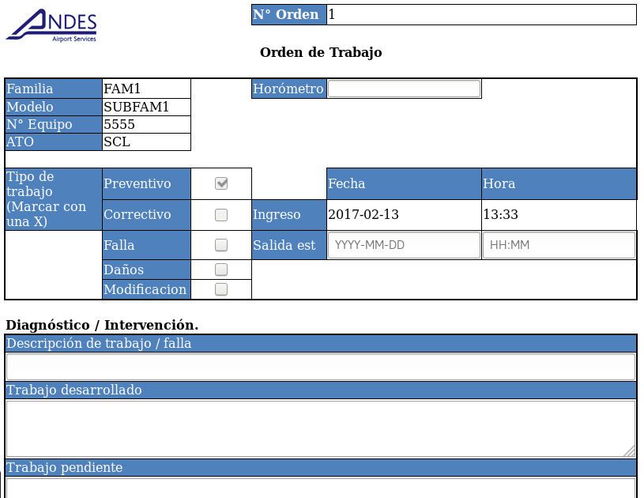
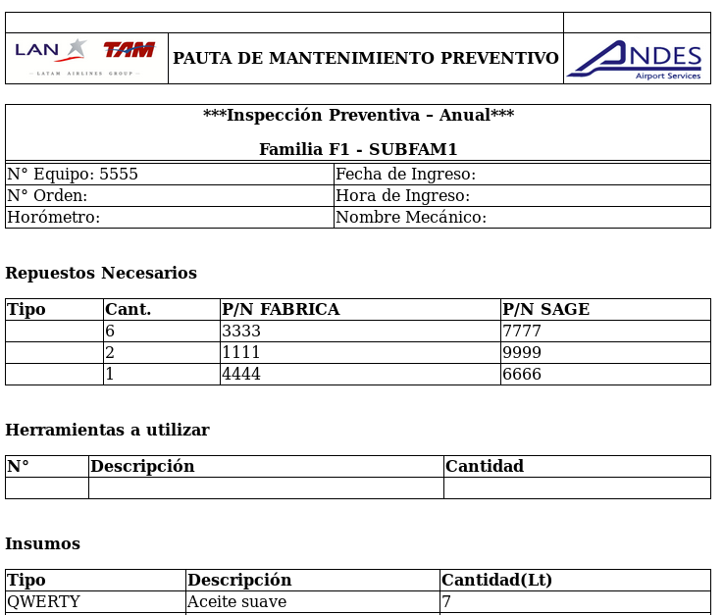
Algunas imágenes de los prototipos

